Slide 1
웹프로그래밍 1분반
교수 : 박제호
학과 : 소프트웨어학과
학번 : 32162566
이름 : 안찬웅

Slide 2
PAGE. 02
Check
HTML 개요
HTML 개요
HTML 기본 문서 만들기
고급 문서 만들기
하이퍼링크와 항해
인라인 프레임
미디어 삽입

Slide 3
PAGE. 03
Check
HTML 페이지 기본
HTML: 웹 문서를 작성하는 태그 언어이다.
<!DOCTYPE HTML>: HTML 문서임을 브라우저에 알리는 지시어로서 반드시 첫 줄에 나와야 한다.
<!—주석문—>: HTML 문서 내에 간단한 설명을 다는 주석문으로 브라우저에 의해 출력되지 않는다.
헤드 부분: <head></head>로 둘러싼 부분으로 문서의 제목, 본문을 설명하는 메타 태그들, 자바스크립트코드와 CSS 스타일 시트 등을 포함하며 문서의 본문을 포함되지 않는다.
바디 부분: 문서의 본문으로 <body></body>로 둘러싼다. 이곳은 자바스크립트 코드를 포함할 수 있다. 헤드와 바디 사이에는 아무것도 들어갈 수 없다.

Slide 4

PAGE. 04
Check
HTML 태그
태그 구성
시작 태그와 종료 태그
태그 속성은 대소문자 구분X
속성 값에 불필요한 공백 문자가 들어가면 HTML5 표준에 어긋남
속성 값에 불필요한 공백 문자, HTML 표준에 어긋남
속성 값은 단일 인용 부호나 인용부호를 사용하지 않아도 된다.

Slide 5
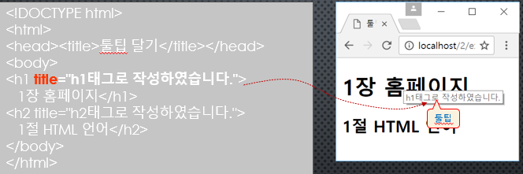
PAGE. 05
Check
HTML 기본 문서 만들기
🖥️ 타이틀 달기, <title>
🖥️ 문단 제목(장, 절, 소제목 등) 달기, <h1>, <h6>
-h는 제목을 뜻하고 heading의 줄임말

Slide 6
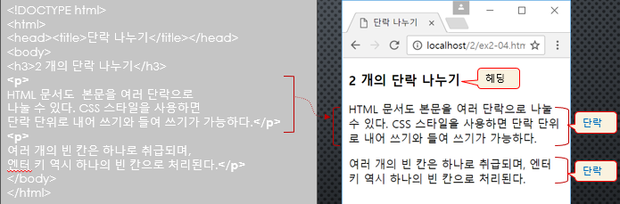
PAGE. 06
Check
<P>로 단락 나누기

Slide 7
PAGE. 07
Check
<HR> 태그로 수평선 긋기, 새로운 줄로 넘어가기 <br>
<p>종료 태그 &lt;/hr&gt;를 사용하지 않습니다.</p>
<br> 2 개의 &lt;br&gt; 태그로 두번 넘어 갑니다.<b><br> 잘 보이나요?

Slide 8
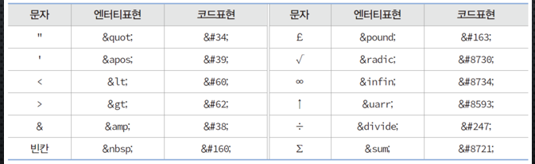
PAGE. 08
Check
문자, 기호, 심볼 입력
HTML5의 문자 : 유니코드 문자셋, UTF-8 코드체계
예약어, 키보드로 입력이 어려운 기호들, 심볼
&엔터티; 혹은 &#코드값;
< --→ &LT; 혹은 &#60;
@--→ &COPY; 혹은 &#169;
∑ -→&sum; 혹은 &#8721;

Slide 9
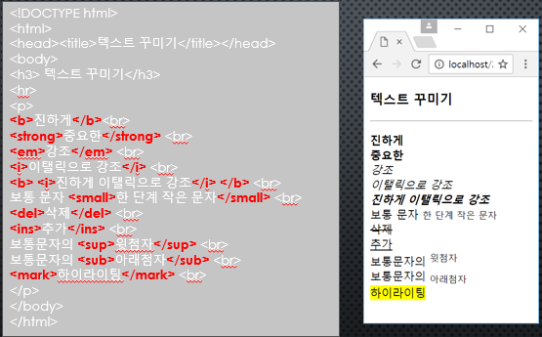
PAGE. 09
Check
텍스트 꾸미기

Slide 10
PAGE. 10
Check
블록 태그와 인라인 태그
태그 : 블록 태그와 인라인 태그로 구분
블록 태그 사례 : <p>, <h1>, <div>, <ul>
인라인 태그 사례 : <strong>, <a>, <img>, <span>
블록 태그
항상 새 라인에서 시작하여 출력
양 옆에 다른 콘텐트를 배치하지 않고 한 라인 독점 사용
가장 많이 사용되는 블록 태그 : <div>
인라인 태그
블록 속에 삽입되어 블록의 일부로 출력
가장 많이 사용된 인라인 태그 : <strong>, <A>, <IMG>, <SPAN>

Slide 11
PAGE. 11
Check
<DIV> 블록과 <SPAN>
<DIV> 태그: 특별한 의미 없이, 하나의 블록을 형성 -> 동일 CSS 스타일 영역, 자바스크립트 블록
<SPAN> 태그: 텍스트 일부분만 영향력을 주기 또는 자 바스크립트로 텍스트 일부분 제어

Slide 12
PAGE. 12
Check
HTML 메타데이터 삽입
메타 데이터: 데이터를 설명하는 데이터이다.
웹 페이지의 베이스 URL, <base>
메타 데이터, <meta>
<meta> 태그는 웹 페이지의 저작자, 문자 인코딩 방식, 문서 내용 등 다양한 메타 데이터를 표현하기 위해 사용된다. 메타 데이터는 name과 content의 속성 쌍으로 구성된다.

Slide 13
PAGE. 13
Check
고급 문서 만들기
🖥️ 이미지 삽입, <img>
src: 이미지 파일의 URL. 필수 속성.
alt: 이미지가 없거나 손상되는 등 이미지를 출력할 수 없는 경우 출력되는 문자열. 필수 속성
width: 이미지가 출력되는 너비로, 생략되면 원본 이미지의 폭. 픽셀 수.
height: 이미지를 출력되는 높이로, 생략되면 원본 이미지의 너비. 픽셀 수.

Slide 14
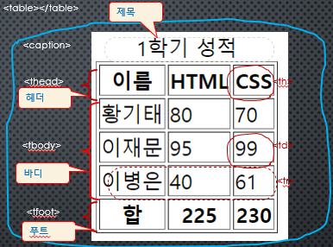
PAGE. 14
Check
표 만들기, <table>
<table> : 표 전체를 담는 컨테이너
<caption> : 표 제목
<thead> : 헤딩 셀 그룹
<tfoot> : 바닥 셀 그룹
<tbody> : 데이터 셀 그룹
<tr> : 행. 여러 개의 <td>, <th> 포함
<th> : 제목 셀
<td> 데이터

Slide 15
PAGE. 15
Check
하이퍼링크와 항해
하이퍼링크 : HTML 페이지에서 다른 HTML 페이지를 연결하는 고리
🖥️ 하이퍼링크 만들기, <a>
href : 이동할 HTML 페이지의 URL 혹은 HTML 페이지 내 앵커 이름
target : 링크에 연결된 HTML 페이지가 출력될 윈도우 이름 지정
download : 링크가 클릭되면 href에 지정된 파일이 다운로드 됨

Slide 16
PAGE. 16
Check
인라인 프레임, <iframe>
src : 출력할 웹 페이지의 URL 주소
srcdoc : 직접 HTML 태그로 작성된 텍스트로서 출력될 내용
name : 프레임 윈도우의 이름. 다른 웹 페이지에서 target 속성 값으로 사용
width : 프레임의 폭. 픽셀 값. 디폴트 300
height : 프레임의 높이. 픽셀 값. 디폴트 150

Slide 17
PAGE. 17
Check
하이퍼링크 텍스트의 색
하이퍼링크 텍스트의 색
링크 텍스트(standard link) 처음 색 – 밑줄과 함께 blue
방문 후 링크(visited lnk) 색 – purple
마우스로 링크를 누르고 있는 동안(active link) – red
링크 색 변경 가능
CSS3를 이용하여 링크 색 지정 가능

Slide 18
PAGE. 18
Check
브라우저 윈도우와 인라인 프레임의 계층 관계
-인라인 프레임 윈도우의 이름
-브라우저 윈도우와 인라인 프레임의 계층 관계
-브라우저 윈도우와 프레임 윈도우는 부모 자식 관계
-윈도우 사이의 계층 관계를 나타내는 용어
-parent 윈도우 - 부모 윈도우
-child 윈도우 - 부모 윈도우
-top 윈도우 - 최상위 브라우저 윈도우
-다음 슬라이드에서
-left, right 프레임의 parent 윈도우 : 브라우저 윈도우
-upper, lower 프레임의 parent 윈도우 : right 윈도우
-left, right, upper, lower 프레임의 top 윈도우 : 브라우저 윈도우

Slide 19
PAGE. 19
Check
TARGET 속성
TARGET 속성
- <BASE>, <A>, <AREA>, <FORM> 태그에서 HTML 페이지를 출력할 윈도우 지정
- TARGET 속성에 사용 가능한 값
_BLANK : 새로운 브라우저 윈도우 생성
_SELF : 현재 윈도우
_PARENT : 부모 윈도우
_TOP : 최상위 브라우저 윈도우
윈도우이름 : 대상 윈도우 이름

Slide 20
PAGE. 20
Check
미디어 삽입
HTML5에서 웹 페이지에 미디어 삽입의 표준화
<audio>, <video> 태그
HTML5에서 오디오 비디오를 삽입하는 표준 태그
플러그인 필요 없음
이전에는 Ativex, liveaudio, quicktime 등 플러그인 필요
HTML5 표준 브라우저는 플러그인 없이 오디오 비디오 재생
비 표준 미디어 재생 시
비 표준 미디어 재생 시 플러그인 필요
플래시
<embed>, <object> 태그

Slide 21
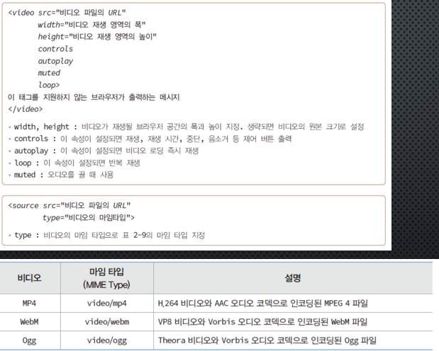
PAGE. 21
Check
<VIDEO> 태그
<video src=“bear.mp4 width=“320” height=“240” controls autoplay></video>

Slide 22
Check
감사합니다

